Slide 1
Регистрация
Введите фамилию
Введите имя
Введите дату рождения
.
.
Введите номер телефона
Введите логин
Введите пароль
Введите пароль повторно

Slide 2
Регистрация
Введите фамилию
Введите имя
Введите дату рождения
.
.
Введите номер телефона
Введите логин
Введите пароль
Введите пароль повторно

Slide 3
Вход
Логин
Пароль
Забыли пароль?

Slide 4
Вход
Логин
Пароль
Забыли пароль?

Slide 5
Добро пожаловать! Что вас интересует?
Список заявок
Создать заявку
Список работников
Техника, которую мы чиним
Модели техники
Комментарии

Slide 6
Добро пожаловать! Что вас интересует?
Список заявок
Создать заявку
Список работников
Техника, которую мы чиним
Комментарии

Slide 7
Список заявок
Назад

Slide 8
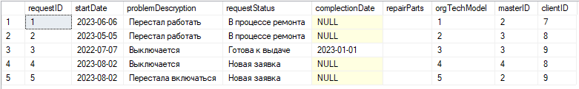
Список заявок
Назад

Slide 9
Создать заявку
Напишите сломанное устройство:
Напишите проблему:
Назад

Slide 10
Создать заявку
Напишите сломанное устройство:
Напишите проблему:
Назад

Slide 11
Список работников
Назад

Slide 12
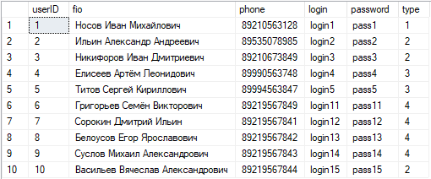
Список работников
Назад

Slide 13
Техника, которую мы чиним
Назад

Slide 14
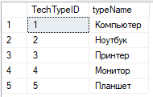
Техника, которую мы чиним
Назад

Slide 15
Модели техники
Назад

Slide 16
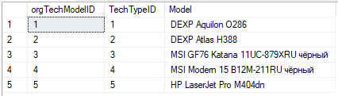
Модели техники
Назад

Slide 17
Комментарии
Назад

Slide 18

Комментарии
Назад

